Slide 1
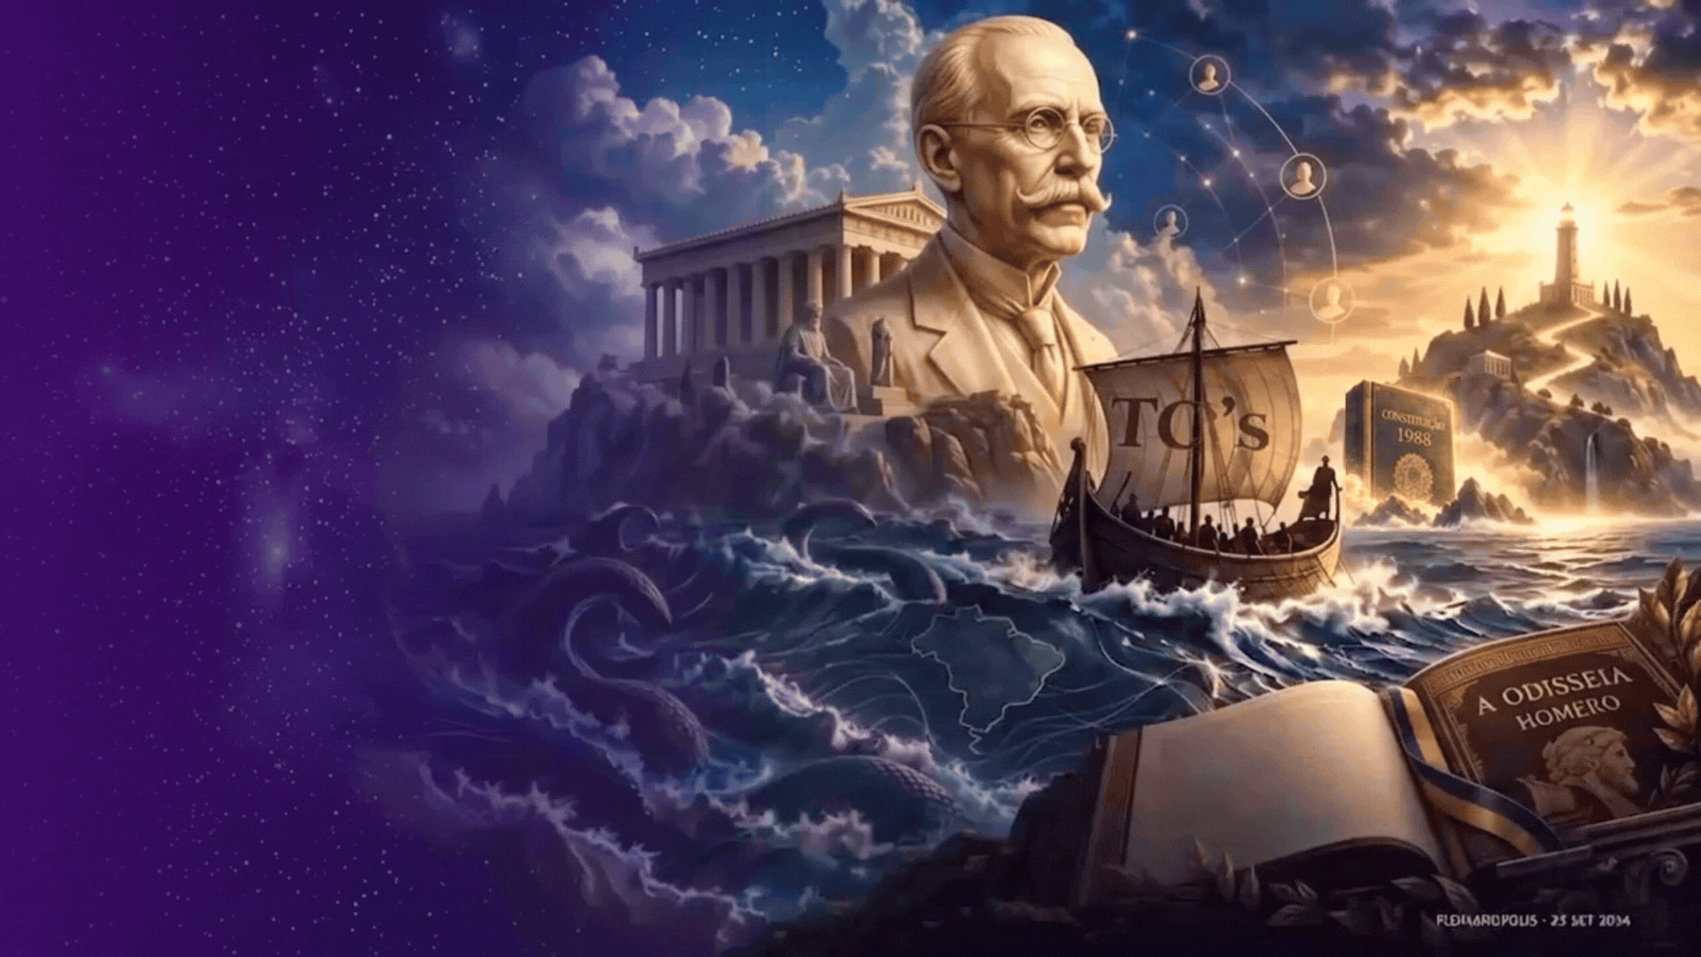

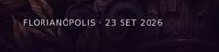
A Odisseia dos Tribunais de Contas
PERSPECTIVAS HISTÓRICAS E DESAFIOS FUTUROS
Valdecir Pascoal
Conselheiro do TCE-PE
JORNADA
1. O Mito, o Cinema e a Realidade
2. Os "Monstros" Superados: Algumas Batalhas Históricas
3. As Próximas Lutas: Consensualismo e Inteligência Artificial (IA)
4. O "Monstro" da Erosão Democrática
Políticas Públicas - Eficiência
Ético Processo de Controle Externo
Comunicação
5. As "Serpentes" e o Farol que leva à "itaca"

